Slide 1

Исломнинг асосий манбалари

Slide 2
Қуръоннинг 23 йил мобайнида нозил бўлиши.
Қуръон оятларининг жамланиши.
Ҳадис. Ҳадислар ислом динининг Қуръондан кейинги манбаи.
РЕЖА:

Slide 3
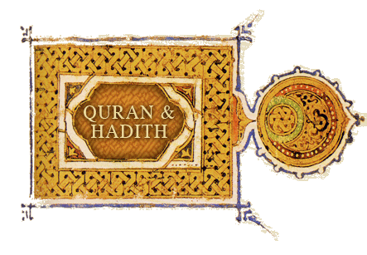
ислом динининг муқаддас манбалари
манбалар
Ҳадислар
ҚУРЪОН

Slide 4
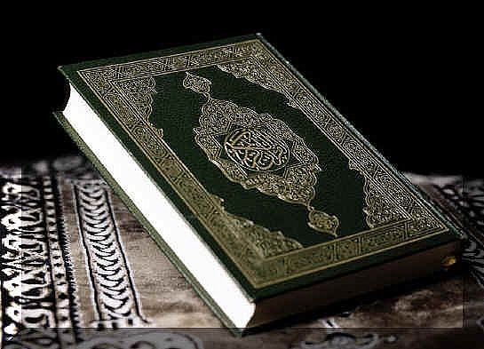
ҚУРЪОНИ КАРИМ
Қуръони карим – Аллоҳ тарафидан 23 йилга яқин муддат мобайнида Муҳаммад пайғамбарга оятма-оят, сура-сура тарзида нозил қилинган илоҳий китобдир.
Ислом илоҳиёт мактабларидан бири аҳл ас-сунна ва-л-жамоа таълимотига кўра, Қуръон Аллоҳ таолонинг сўзи ва унинг азалий илмидир.
Мазкур илоҳий китобнинг бир нечта номлари бўлиб, улардан «Қуръон» сўзи – арабча «қара’а» (ўқимоқ) феълидан олинган.

Slide 5
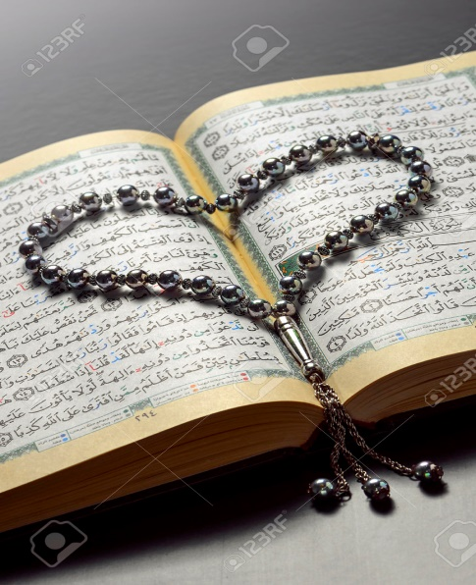
Қуръон 114 та сурадан иборат.
Сура Қуръондан бир бўлак бўлиб, энг ками учта ёки ундан ортиқ оятларни ўз ичига олади.
Оятлар сони эса, Қуръон матнларини тақсимлашнинг турли йўлларига кўра, 6204 та, 6232 та, ҳатто 6666 тагача белгиланган.
Бу ҳар хиллик Қуръон нусхаларининг бир-биридан фарқли эканлигини эмас, балки ундаги оятларнинг турли қироат мактабларининг (уларнинг сони 14 дан ортиқ) анъаналари бўйича турлича тақсимланганлигини билдиради.

Slide 6
Исломшунослик ва қуръоншунослик хулосалари асосида сураларнинг хронологик тартибини қуйидагича шаклда тасаввур қилиш мумкин:
1. Биринчи Макка даври (610-615 йиллар). Бу даврда юксак адабий ижод намуналари бўлган сажъ жанридаги суралар ўқилган. Европа олимлари уларга «Назмий суралар» деб ном берганлар.
2. Иккинчи Макка даври (616-619 йиллар). Бу суралар Муҳаммад пайғамбар ва уларнинг издошлари доимий таъқиб остида яшаган ва кўпчилиги Ҳабашистонга кўчиб кетган вақтда ўқилган. Бу сураларда Аллоҳ «Раҳмон» сифатида кўп тилга олинганлиги сабабли Европа олимлари уларни «Раҳмон суралари» деб атаганлар.
3. Учинчи Макка даври (619 йил бошларидан – 622 йил сентябригача). Бу даврда ҳам Муҳаммад пайғамбар ва унинг издошлари таъқиб остида яшаганлар, махфий равишда, кўпинча шаҳардан ташқарида ибодатга тўпланганлар. Бу давр сураларида пайғамбарлар ҳақидаги асотир-ҳикоятларга кенг ўрин берилганлиги сабабли европалик олимлар буларга «Пайғамбарлик суралари» деб ном берганлар.

Slide 7
Тарихий воқеаларни аниқроқ акс эттиришини эътиборга олган ҳолда Мадинада туширилган 24 та суранинг нозил бўлиш даврини қуйидаги беш босқичга ажратиш мумкин:
I давр (622 йил октябридан 624 йилгача) Муҳаммад пайғамбар Мадинага кўчиб ўтганидан сўнг то маккаликлар билан биринчи йирик тўқнашув – Бадр жангигача нозил бўлган тўрт сура бу даврга киради.
II давр (624 йил мартидан 625 йил мартигача). Бу давр Бадр жангидан то Уҳуд жангигача ўтган бир йил мобайнида нозил бўлган уч сурани ўз ичига олади.
III давр (625 йил мартидан 627 йил мартигача). Уҳуддаги мағлубиятдан то Хандақ жангигача ўтган икки йил ичида бешта сура нозил бўлган.
IV давр (627 йил апрелидан 630 йил январигача). Бу даврга Хандақ жангидан то Макка фатҳигача ўтган салкам уч йил ичида нозил бўлган саккиз сура киради.
V давр (630 йил февралидан 632 йил майигача). Макка фатҳидан Муҳаммад пайғамбарнинг вафотигача ўтган икки йилдан ортиқроқ давр ичида яна тўртта сура нозил бўлган.

Slide 8
«Абу Бакр саҳифалари»
Муҳаммад пайғамбар вафотидан кейин Қуръон кишиларнинг хотирасида ва ёзган нарсаларида сақланиб қолди.
Пайғамбардан сўнг мусулмонларга Абу Бакр бошлиқ этиб сайланди. Унинг халифалик даврида (632-634) мўминлар ва муртадлар (диндан қайтганлар) ўртасида шиддатли жанглар (юқорида эслатилган Ридда воқеалари) бўлиб ўтди.
Ушбу жангларда Қуръонни тўлиқ ёд олган кўплаб қорилар ҳалок бўлдилар. Шунда бўлажак халифа Умар ибн ал-Хаттоб (634-644) Абу Бакрга: «Барча қорилар шу зайлда ўлиб кетаверса, Қуръон нуқсонли бўлиб қолиши мумкин, шу сабабли уни жамлаб китоб ҳолига келтириш зарур», - деган маслаҳатни берди.
Аввалига Абу Бакр иккиланиб туради, чунки бу иш Пайғамбар даврида қилинмаган эди. Бу ҳол бидъат деб қабул қилиниши мумкин эди. Кейинроқ Абу Бакр ҳам Қуръонни китоб шаклига келтириб қўйиш зарурлигини англаб етди ва Зайд ибн Собит исмли саҳобани чақириб, бу ишни унга топширди.
Шундай қилиб, Зайд ва бошқа қорилар машаққатли уринишлардан кейин Қуръонни кийик терисидан бўлган саҳифаларга ёзиб чиқдилар ва боғлаб Абу Бакрнинг уйида сақлаб қўйдилар. Бу жамланма кейинчалик «ас-Суҳуф ал-Бакрийа» – «Абу Бакр саҳифалари» деб номланди.

Slide 9
Усмон Қуръони
Вақт ўтиши билан ислом давлатида турли сиёсий гуруҳлар пайдо бўлди. Улар ўртасидаги зиддиятлар халифа Усмон ибн Аффон (644-656) даврида кескинлашди. Ҳар бир гуруҳ ўз сиёсий даъволарини Қуръон орқали асослашга уринар эди. Қуръонни ўқишдаги турли ихтилофлар бунга асос яратар эди. Бу ихтилофларни бартараф этиш мақсадида халифа Усмон ибн Аффон Қуръоннинг янги таҳририни кўчиришга буйруқ беради. Бу топшириққа биноан Зайд ибн Собит барча Қуръон қисмларини йиғиб, таққослаб чиқиб, қайтадан Қуръони карим матнини жамлади. Қуръоннинг биринчи расмий нусхаси 651 йилда халифа Усмонга тақдим этилди. У асл нусха ҳисобланиб, ундан яна учта, баъзи манбаларга кўра еттита нусха кўчиртирилиб, араб аскарлари турган йирик шаҳарлардан – Басра, Дамашқ, Куфага жўнатилган. «Имон» деб номланган асл нусха эса Мадинада халифа Усмон ҳузурида қолди. Кўчирилган нусхалар «Мусҳафи Усмон» деб аталди.

Slide 10
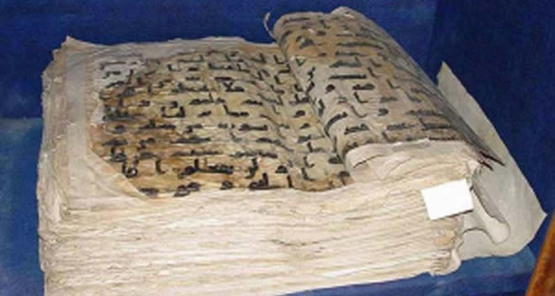
Усмон Қуръони

Slide 11

Қуръоннинг ўзбек тилидаги таржимаси
Мамлакатимиз мустақил бўлганидан сўнг Қуръони каримни ўзбек тилига таржима қилишга киришилди. Мовароуннаҳр Диний бошқармаси вакиллари Қуръоннинг ўзбек тилидаги таржимасини нашр этишда бир қанча таржималар билан танишиб чиқиб, Алоуддин Мансур таржимасини мувофиқ топдилар. 1992 йилда Қуръон ўзбек тилига таржима қилинди ва «Чўлпон» нашриётида кўп нусхада чоп этилди.

Slide 12

Ҳадислар
Ҳадис – Муҳаммад пайғамбарнинг айтган сўзлари, қилган ишлари, тақрирлари (кўриб қайтармаган ишлари) ёки у кишига берилган сифатларни ўзида мужассам қилган хабар ва ривоятлардир. «Ҳадис» сўзининг луғавий маъноси – «сўз, хабар, ҳикоя; янги». . Бошқача қилиб айтганда, бу истилоҳ Пайғамбар турмуш тарзини англатади.

Slide 13
Ҳадислар ислом дини таълимоти ва қонунлари учун, баъзи мазҳаблар наздида, Қуръондан кейинги иккинчи манба ҳисобланади.
Ҳадислар таркиб жиҳатидан икки қисмдан: айнан хабар берувчи матн ва уни ривоят қилган ровийлар занжири – исноддан иборат.
Ҳадислар ўзидаги маълумот характерига қараб хилма-хилдир:
-ал-ҳадис ал-қудсий (бу каби ҳадисда маъно – Аллоҳдан, лафз – Пайғамбардан деб ҳисобланади);
-ал-ҳадис ан-набавий (бунда маъно ҳам, лафз ҳам Пайғамбарники деб ҳисобланади) ва бошқалар

Slide 14
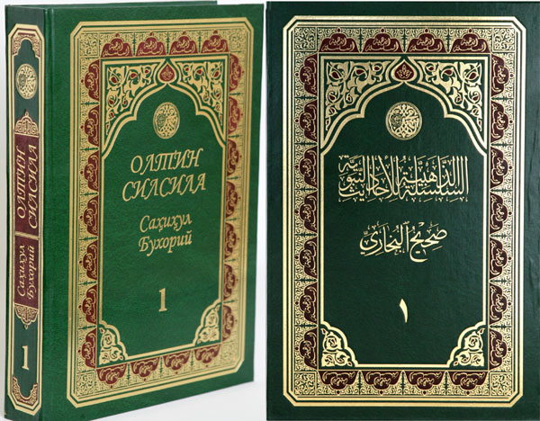
Ҳадислар саҳиҳ (ишонарли), ҳасан (яхши), заиф (ишончсиз), сақим (касал) ва бошқа турларга ажратилди. Масалан, суннийликда саҳиҳ ҳадислар даражалари бўйича етти хилга бўлинди:
1) Имом Бухорий ва Имом Муслим келтирган;
2) фақат Имом Бухорий келтирган;
3) фақат Имом Муслим келтирган;
4) иккала муҳаддис ҳам келтирмаган, балки уларнинг шартлари бўйича ривоят қилинган;
5) Имом Бухорий шартлари бўйича ривоят қилинган;
6) Имом Муслим шартлари бўйича ривоят қилинган;
7) бошқа уламолар томонидан тасдиқланган ҳадислар.

